Slide 1
Training Model 만들기
21.08.19
길다영
https://github.com/sunset1995/HorizonNet 참고.

Slide 2
1.
2.
3.
Index
Estimating layout with HorizonNet
실행 결과 비교
Train img 밝기 조절하여 결과 도출
Resnet50과 st3d.pth 비교 &
Training Model 만들어 보기
4.
5.
6.
Mydataset으로 training model 만들어보기

Slide 3
1.
Estimating layout with HorizonNet
실행 결과 비교

Slide 4
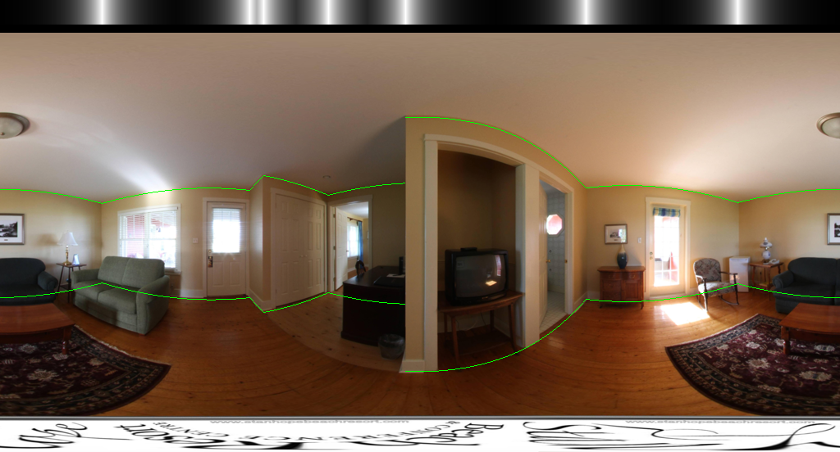
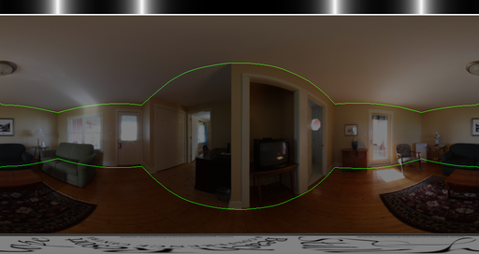
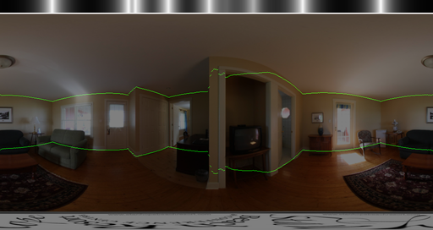
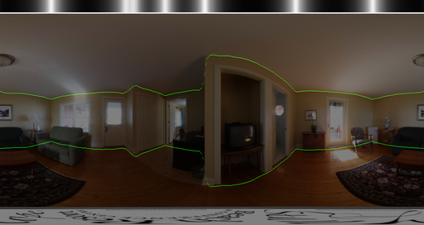
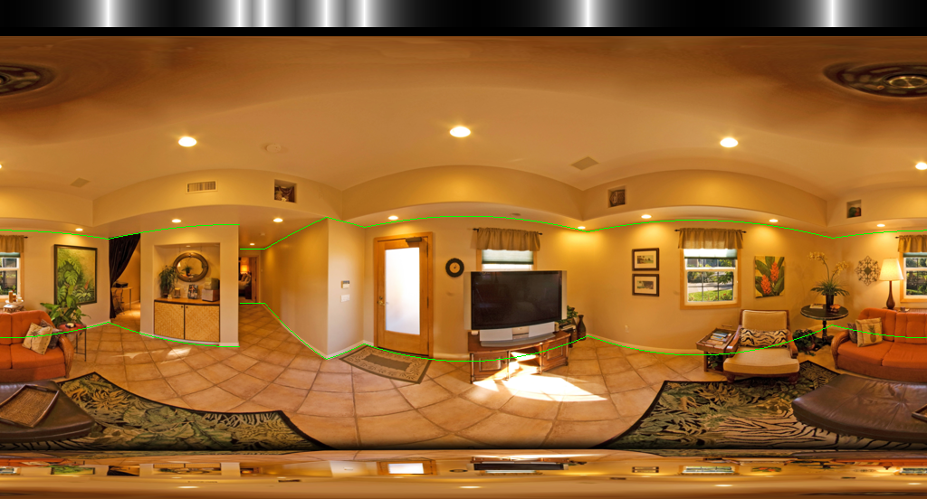
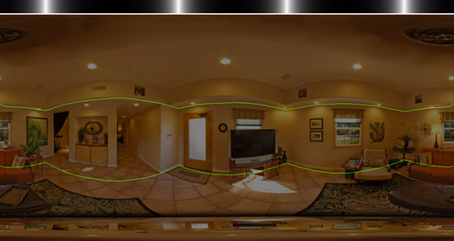
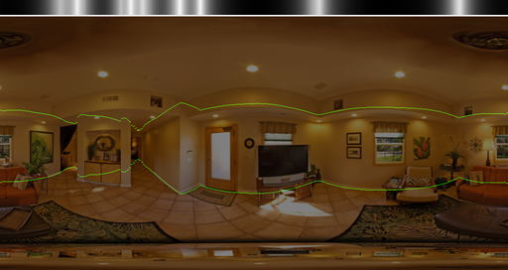
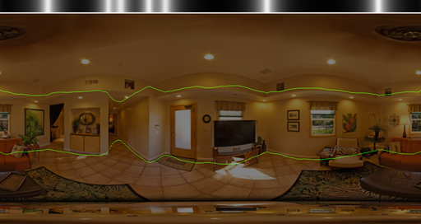
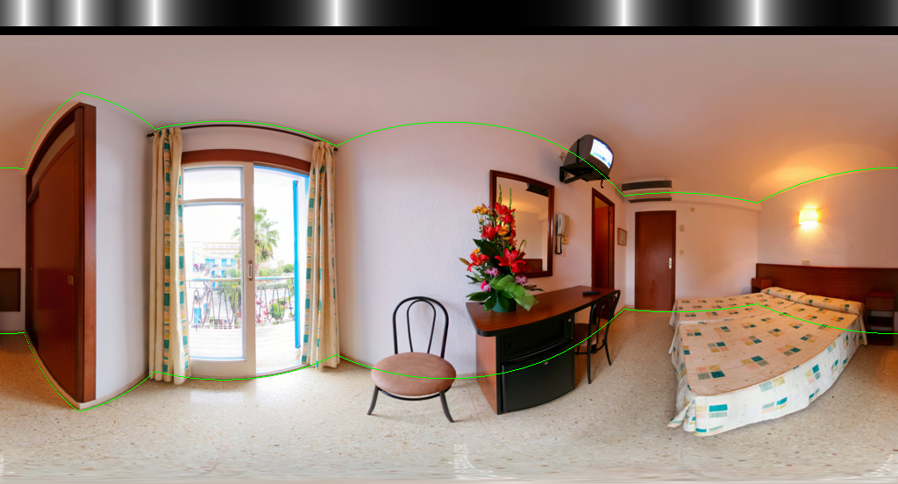
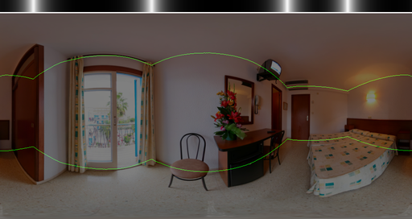
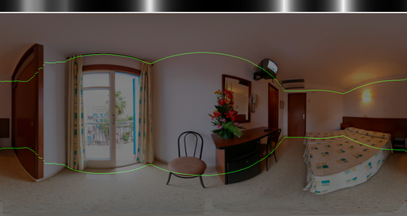
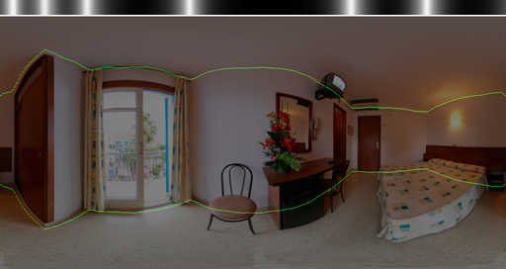
1. Estimating layout with HorizonNet 실행 결과 비교
Finetune_general/visual | Panos2d3d.pth | St3d.pth | resnet50

Slide 5
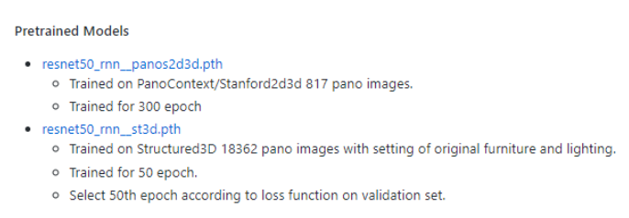
1. Estimating layout with HorizonNet 실행 결과 비교
딱 보기에도 finetune의 밝기가 다른 것들에 비해 더 밝고 resnet50과 가장 유사함.
Finetune과 resnet50의 결과를 바탕으로 layoutview를 비교해보고자 함.

Slide 6
2.
Train img
밝기 조절하여 결과 도출

Slide 7
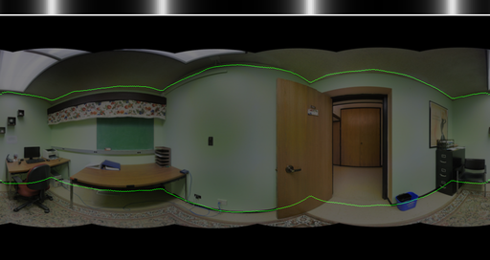
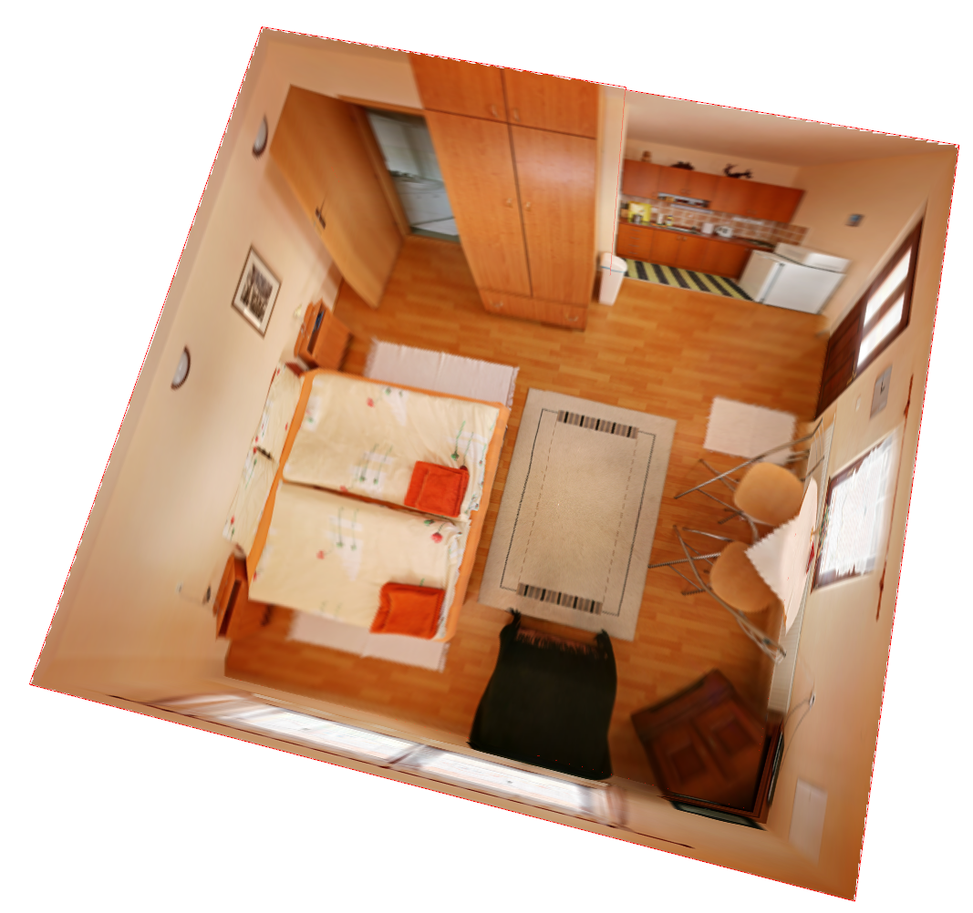
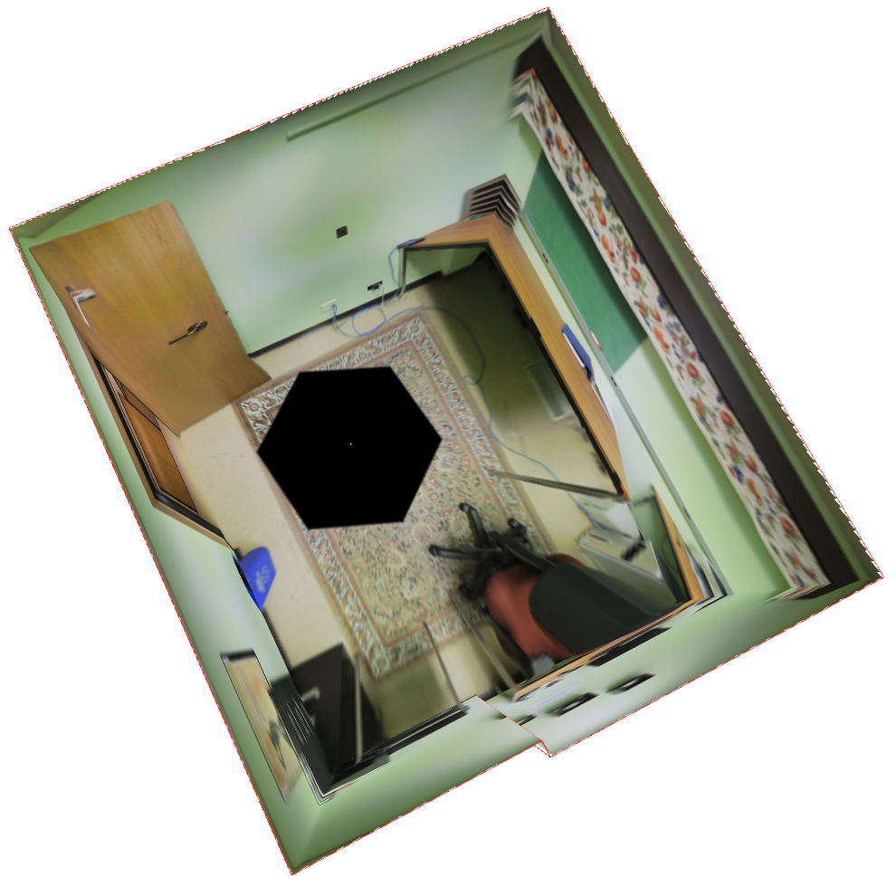
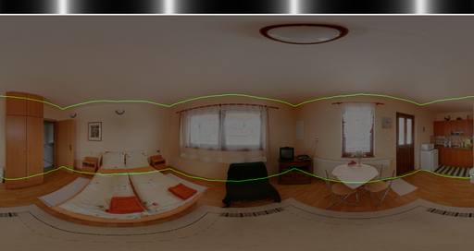
밝기 조절 전과 별다른 차이가 없었음.
2. Train img 밝기 조절하여 결과 도출

Slide 8
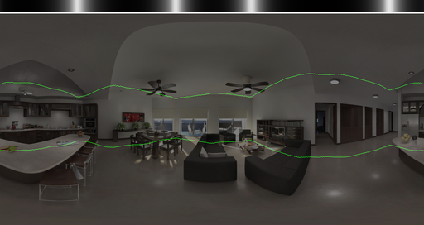
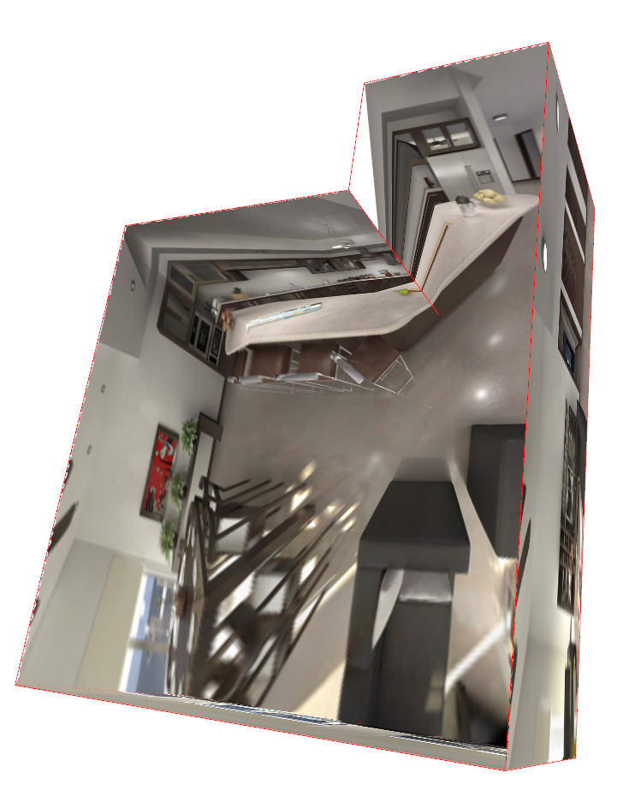
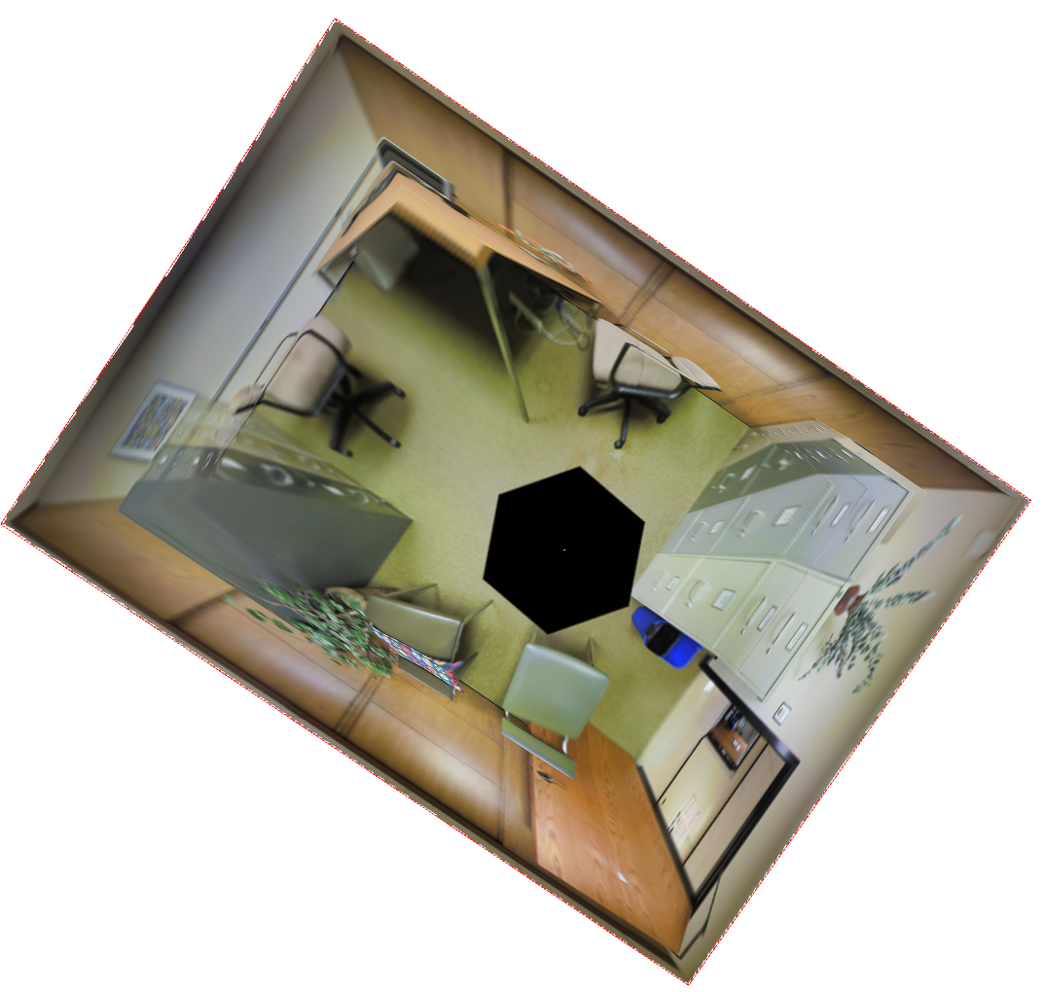
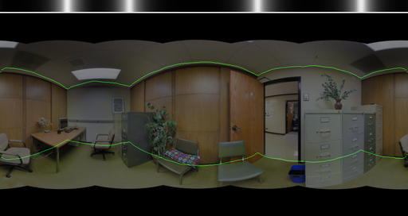
밝기 조절 전과 별다른 차이가 없었음.
2. Train img 밝기 조절하여 결과 도출

Slide 9
3.
Resnet50과 st3d.pth 비교&Training Model 만들어 보기

Slide 10
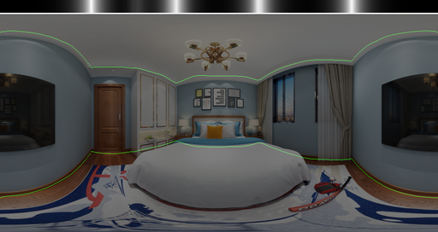
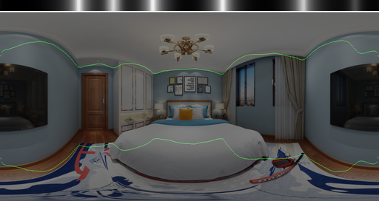
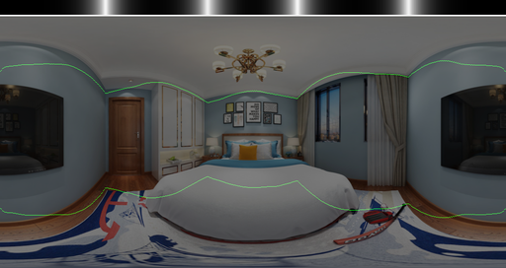
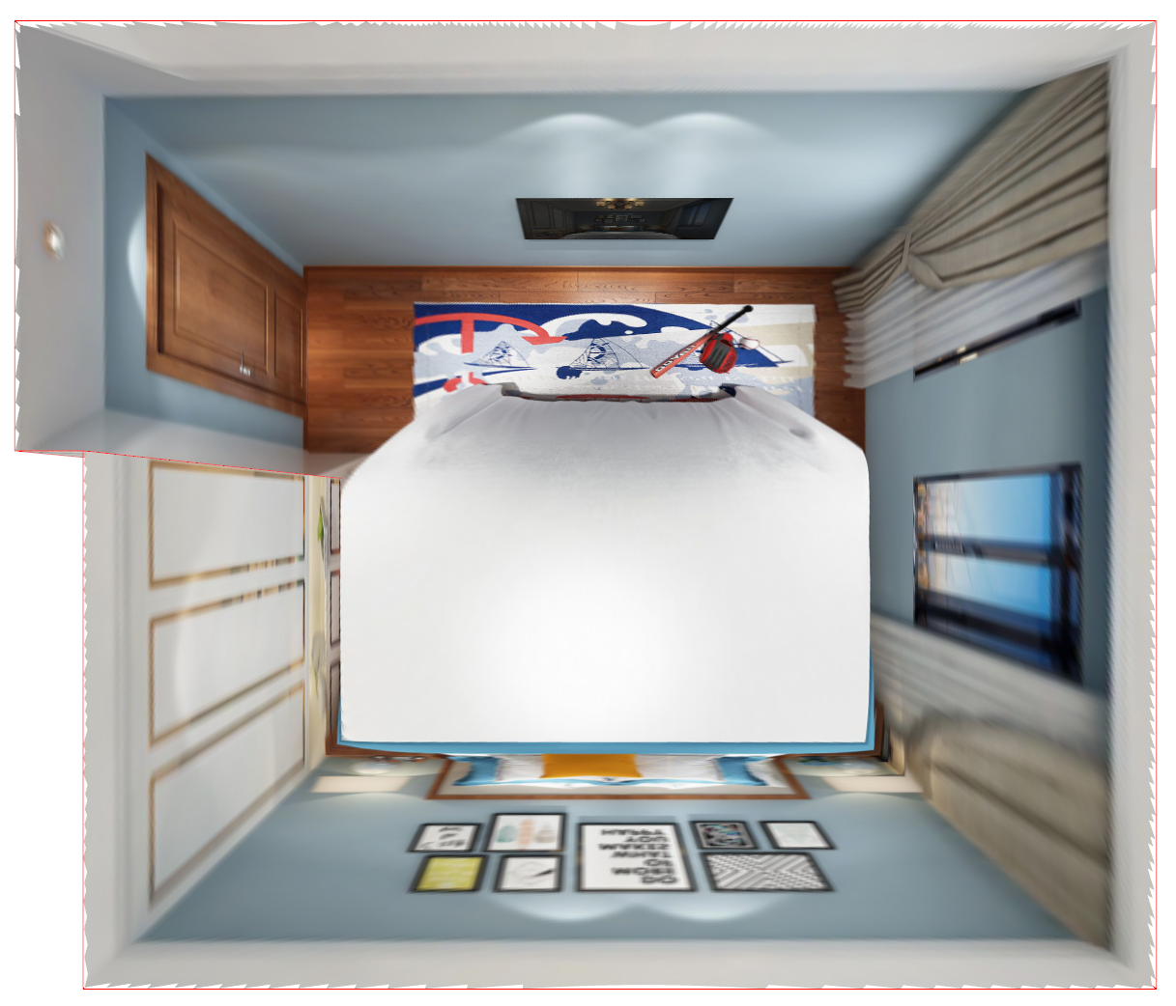
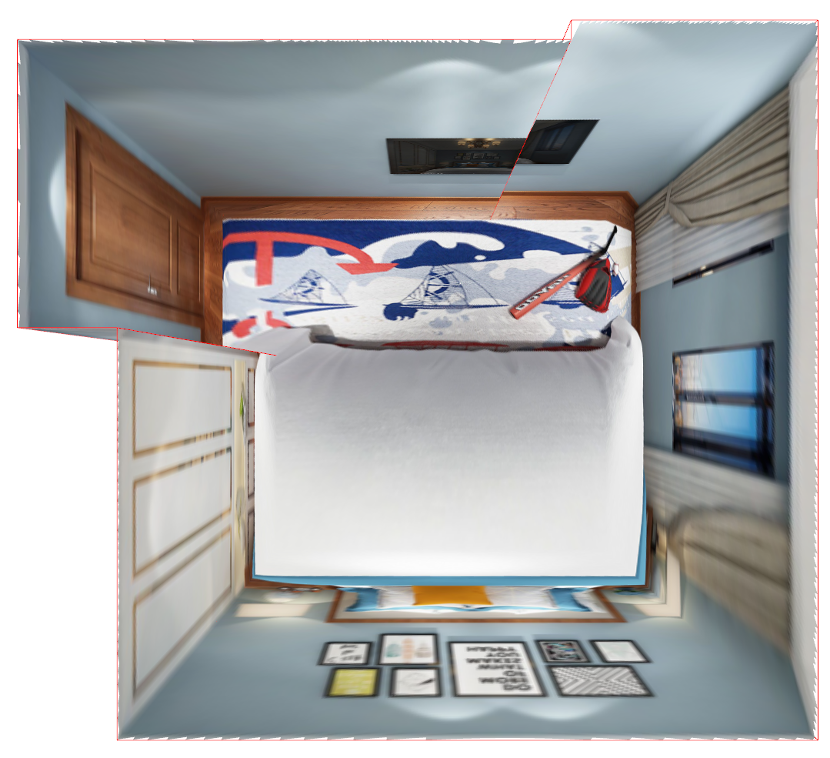
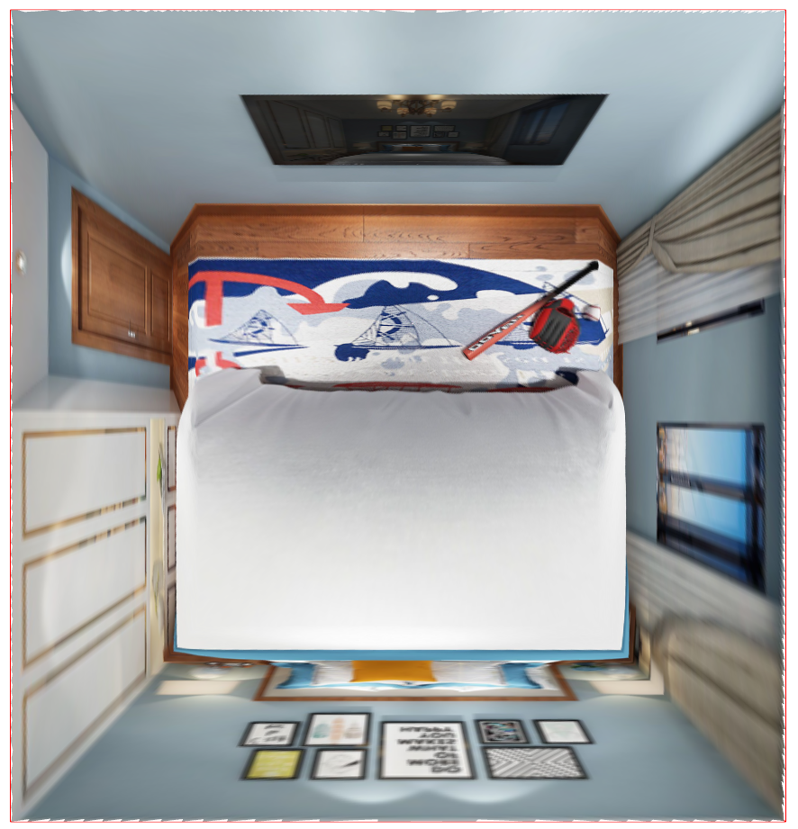
Mydataset에 관한 설명은
https://velog.io/@arittung/MyDataset-%EC%84%A4%EB%AA%85 참고.
3. Resnet50과 st3d.pth 비교 & Training Model 만들어 보기
St3d.pth | Resnet50(mydataset) | resnet50(mydataset2)

Slide 11
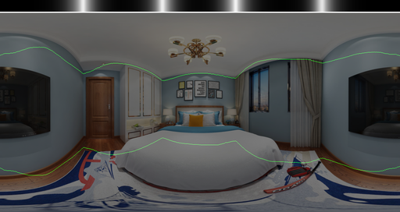


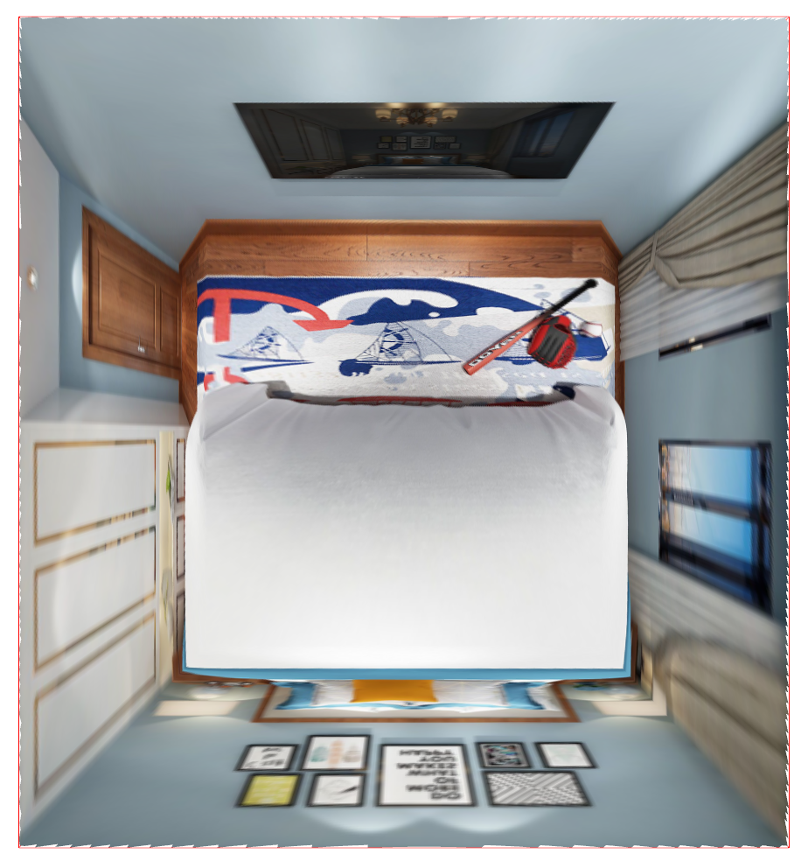
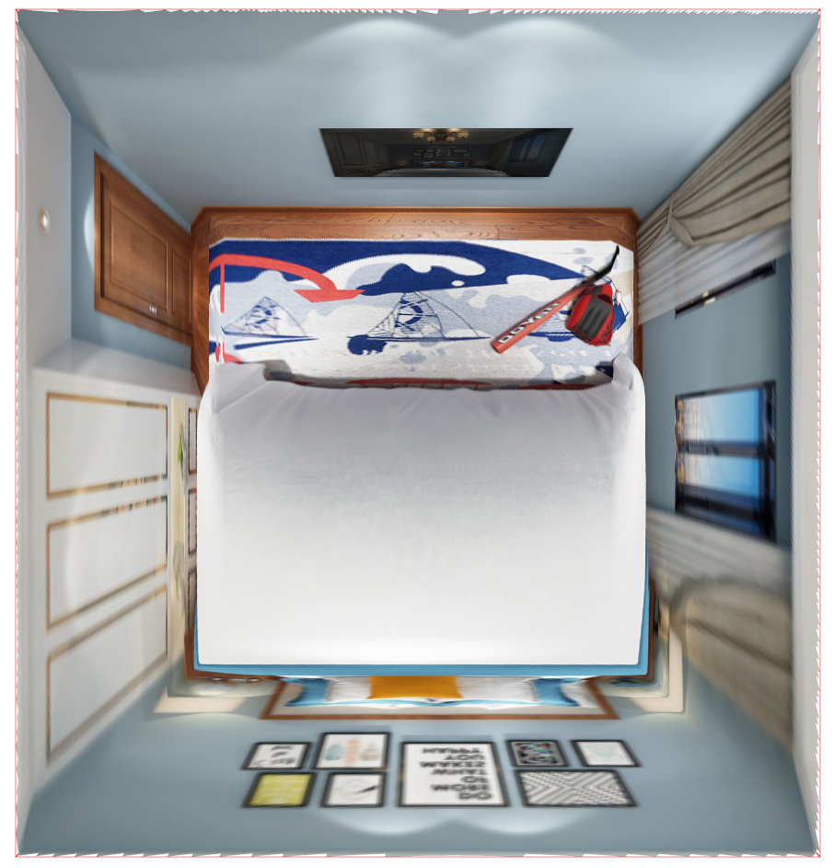
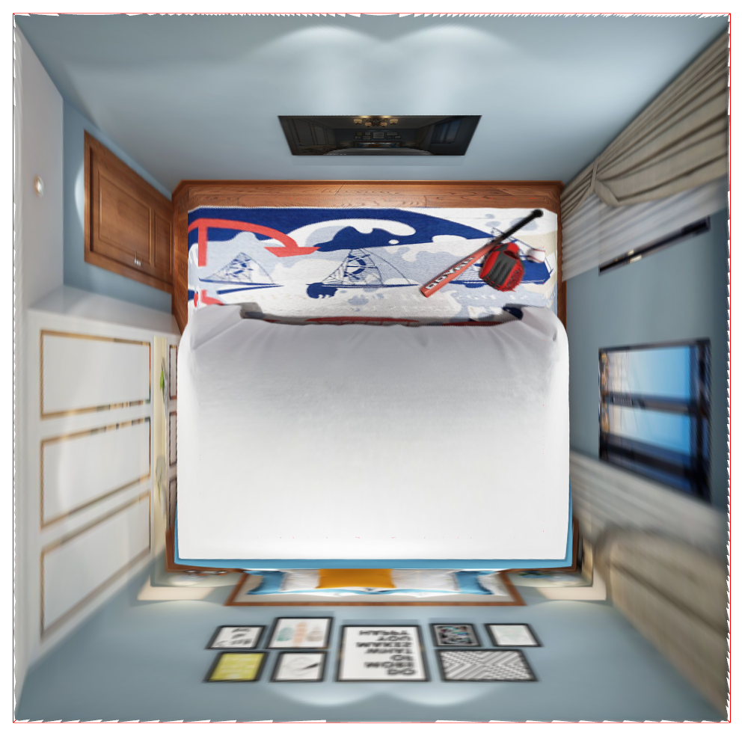
3. Resnet50과 st3d.pth 비교 & Training Model 만들어 보기
Resnet50 (mydataset3-epoch300) | Resnet50 (mydataset3-epoch500) | Resnet50 (mydataset3-epoch700)

Slide 12
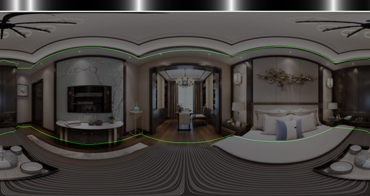
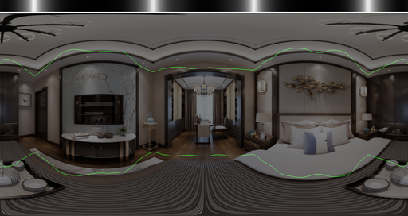
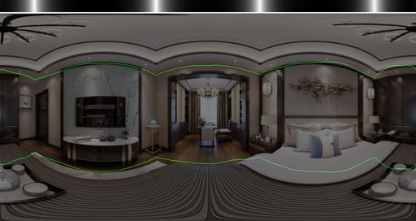
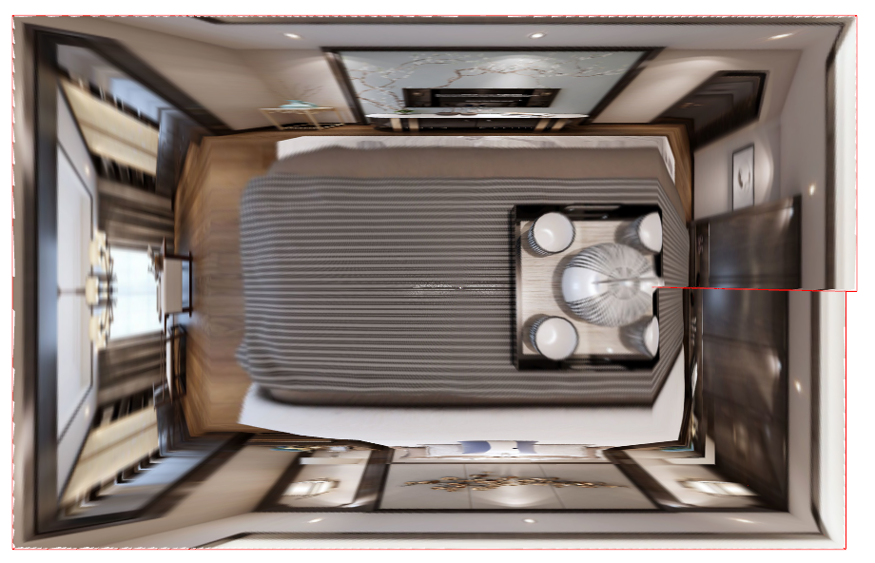
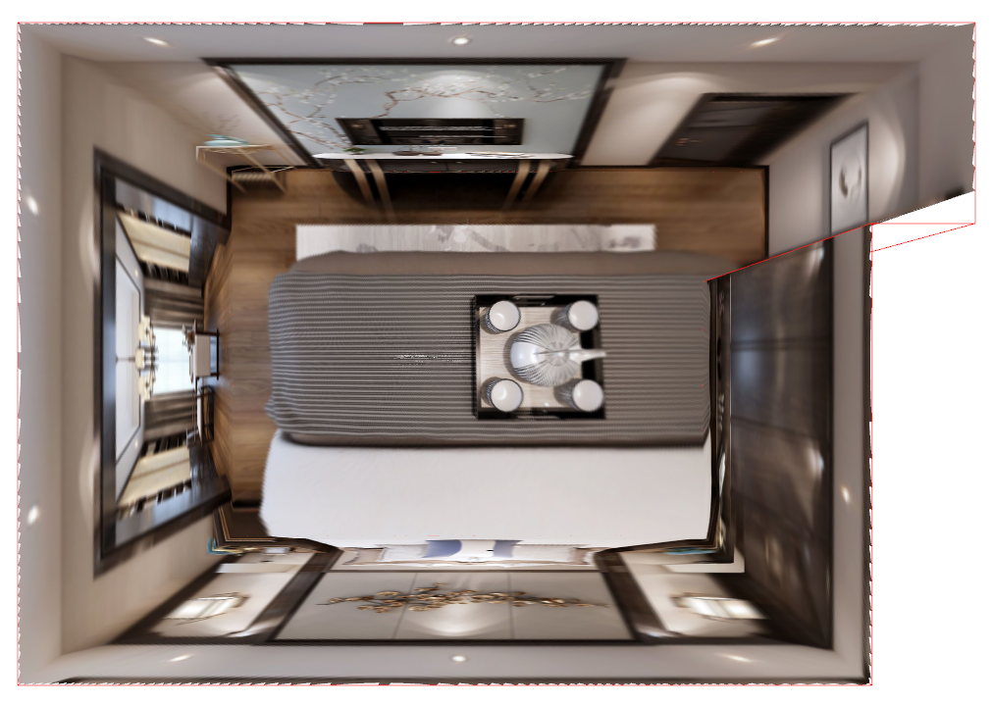
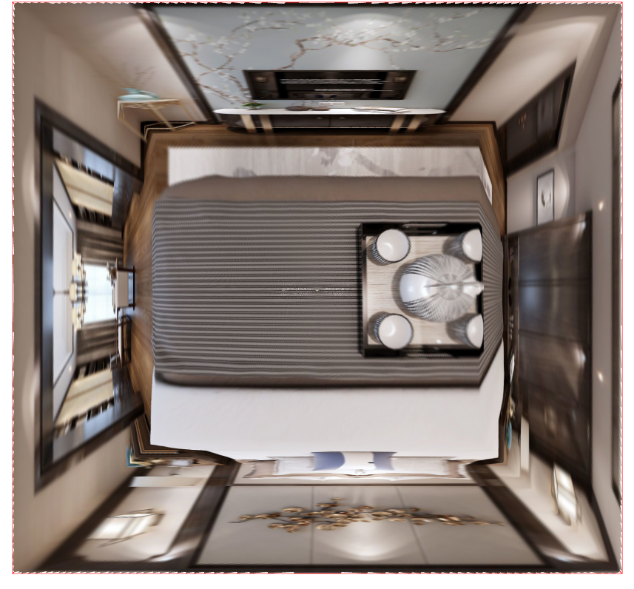
3. Resnet50과 st3d.pth 비교 & Training Model 만들어 보기
St3d.pth | Resnet50 (mydataset) | resnet50(mydataset2)

Slide 13
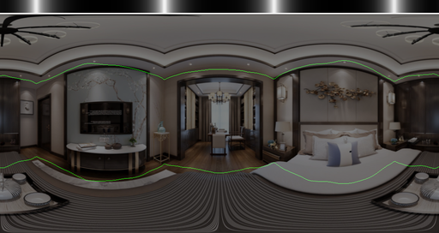
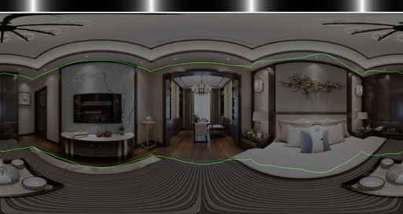

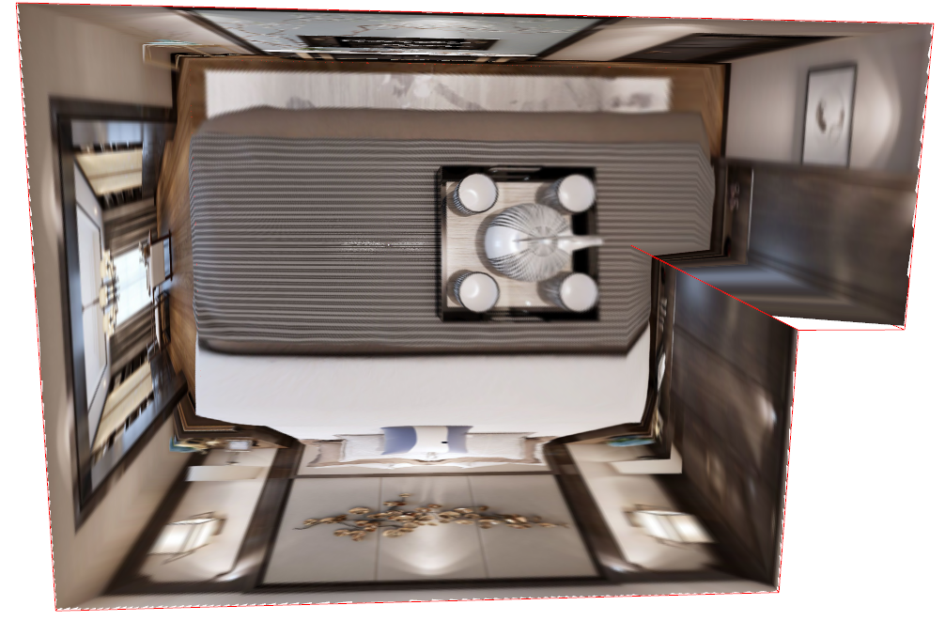
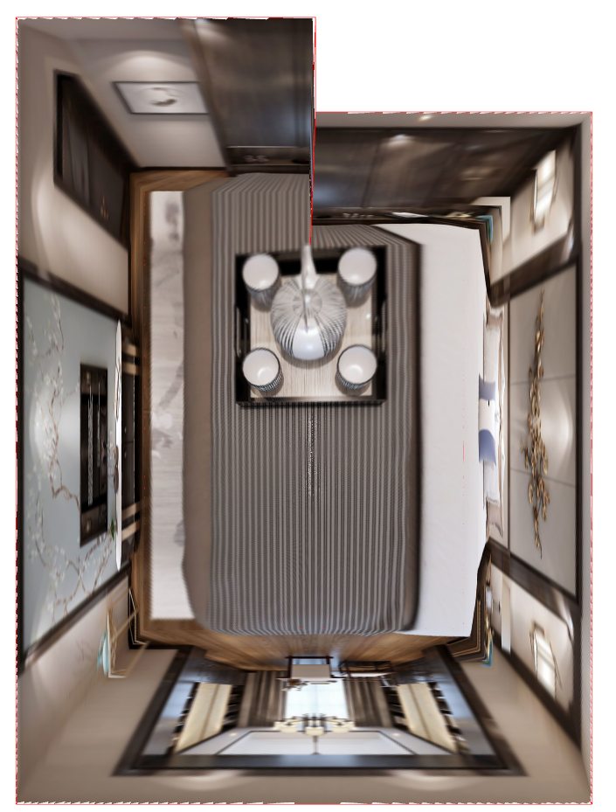
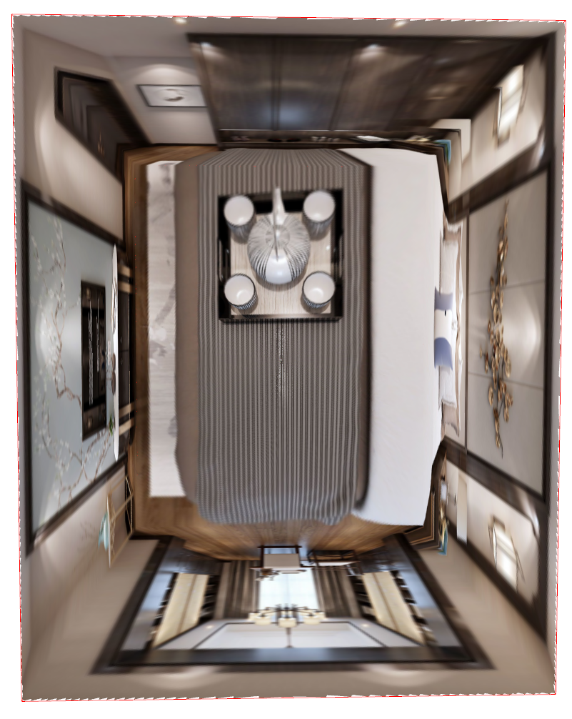
3. Resnet50과 st3d.pth 비교 & Training Model 만들어 보기
Resnet50 (mydataset3-epoch300) | Resnet50 (mydataset3-epoch500) | Resnet50 (mydataset3-epoch700)

Slide 14
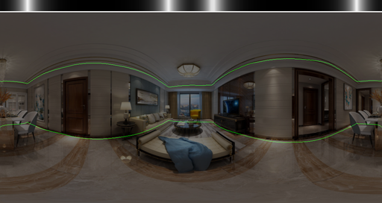
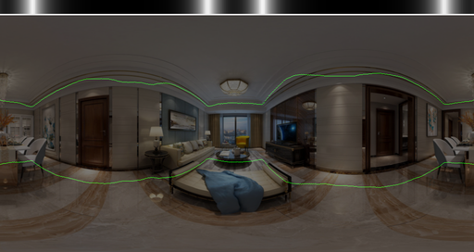
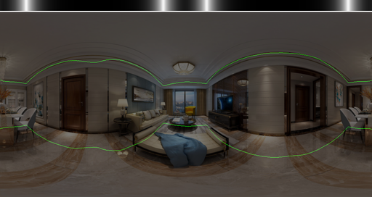
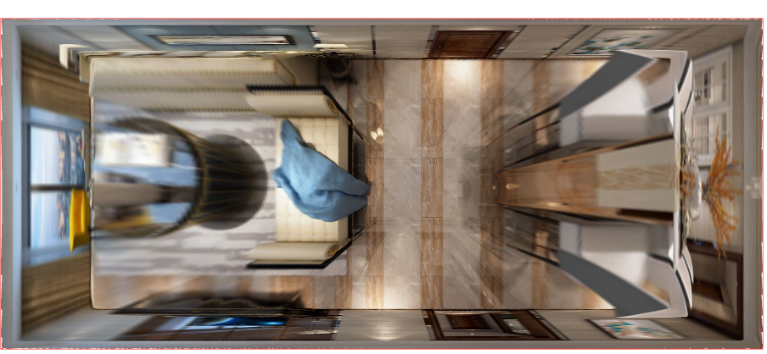
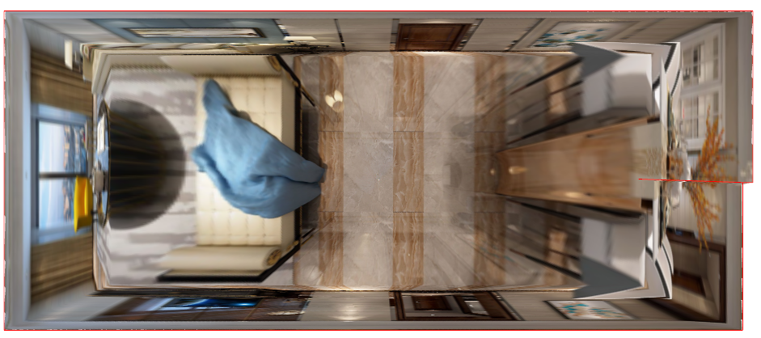
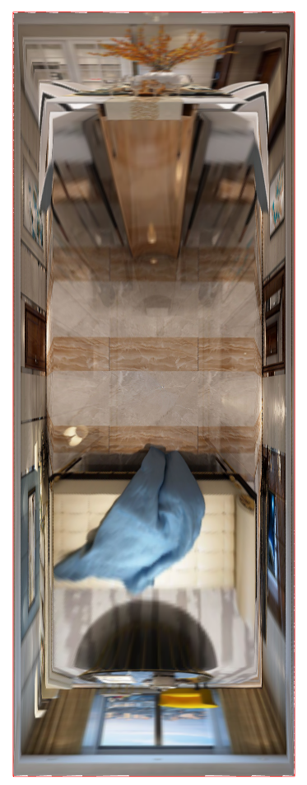
3. Resnet50과 st3d.pth 비교 & Training Model 만들어 보기
St3d.pth | Resnet50 (mydataset) | resnet50(mydataset2)

Slide 15
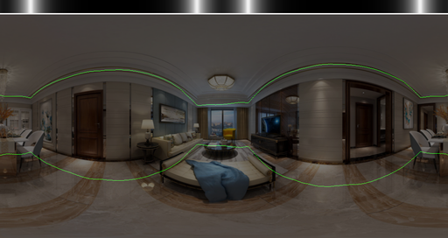
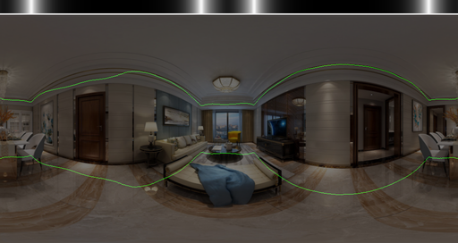




3. Resnet50과 st3d.pth 비교 & Training Model 만들어 보기
Resnet50 (mydataset3-epoch300) | Resnet50 (mydataset3-epoch500) | Resnet50 (mydataset3-epoch700)

Slide 16






3. Resnet50과 st3d.pth 비교 & Training Model 만들어 보기
St3d.pth | Resnet50 (mydataset) | resnet50(mydataset2)

Slide 17






3. Resnet50과 st3d.pth 비교 & Training Model 만들어 보기
Resnet50 (mydataset3-epoch300) | Resnet50 (mydataset3-epoch500) | Resnet50 (mydataset3-epoch700)

Slide 18






3. Resnet50과 st3d.pth 비교 & Training Model 만들어 보기
St3d.pth | Resnet50 (mydataset) | resnet50(mydataset2)

Slide 19


3. Resnet50과 st3d.pth 비교 & Training Model 만들어 보기
St3d.pth | Resnet50 (mydataset) | resnet50(mydataset2)

Slide 20






3. Resnet50과 st3d.pth 비교 & Training Model 만들어 보기
Resnet50 (mydataset3-epoch300) | Resnet50 (mydataset3-epoch500) | Resnet50 (mydataset3-epoch700)

Slide 21






3. Resnet50과 st3d.pth 비교 & Training Model 만들어 보기
St3d.pth | Resnet50 (mydataset) | resnet50(mydataset2)

Slide 22






3. Resnet50과 st3d.pth 비교 & Training Model 만들어 보기
Resnet50 (mydataset3-epoch300) | Resnet50 (mydataset3-epoch500) | Resnet50 (mydataset3-epoch700)

Slide 23






3. Resnet50과 st3d.pth 비교 & Training Model 만들어 보기
St3d.pth | Resnet50 (mydataset) | resnet50(mydataset2)

Slide 24






3. Resnet50과 st3d.pth 비교 & Training Model 만들어 보기
Resnet50 (mydataset3-epoch300) | Resnet50 (mydataset3-epoch500) | Resnet50 (mydataset3-epoch700)

Slide 25






3. Resnet50과 st3d.pth 비교 & Training Model 만들어 보기
St3d.pth | Resnet50 (mydataset) | resnet50(mydataset2)

Slide 26






3. Resnet50과 st3d.pth 비교 & Training Model 만들어 보기
Resnet50 (mydataset3-epoch300) | Resnet50 (mydataset3-epoch500) | Resnet50 (mydataset3-epoch700)

Slide 27






3. Resnet50과 st3d.pth 비교 & Training Model 만들어 보기
St3d.pth | Resnet50 (mydataset) | resnet50(mydataset2)

Slide 28







3. Resnet50과 st3d.pth 비교 & Training Model 만들어 보기
Resnet50 (mydataset3-epoch300) | Resnet50 (mydataset3-epoch500) | Resnet50 (mydataset3-epoch700)

Slide 29






3. Resnet50과 st3d.pth 비교 & Training Model 만들어 보기
St3d.pth | Resnet50 (mydataset) | resnet50(mydataset2)

Slide 30






3. Resnet50과 st3d.pth 비교 & Training Model 만들어 보기
Resnet50 (mydataset3-epoch300) | Resnet50 (mydataset3-epoch500) | Resnet50 (mydataset3-epoch700)

Slide 31






3. Resnet50과 st3d.pth 비교 & Training Model 만들어 보기
St3d.pth | Resnet50 (mydataset) | resnet50(mydataset2)

Slide 32






3. Resnet50과 st3d.pth 비교 & Training Model 만들어 보기
Resnet50 (mydataset3-epoch300) | Resnet50 (mydataset3-epoch500) | Resnet50 (mydataset3-epoch700)

Slide 33






3. Resnet50과 st3d.pth 비교 & Training Model 만들어 보기
St3d.pth | Resnet50 (mydataset) | resnet50(mydataset2)

Slide 34






3. Resnet50과 st3d.pth 비교 & Training Model 만들어 보기
Resnet50 (mydataset3-epoch300) | Resnet50 (mydataset3-epoch500) | Resnet50 (mydataset3-epoch700)

Slide 35






3. Resnet50과 st3d.pth 비교 & Training Model 만들어 보기
St3d.pth | Resnet50 (mydataset) | resnet50(mydataset2)

Slide 36






3. Resnet50과 st3d.pth 비교 & Training Model 만들어 보기
Resnet50 (mydataset3-epoch300) | Resnet50 (mydataset3-epoch500) | Resnet50 (mydataset3-epoch700)

Slide 37
3. Resnet50과 st3d.pth 비교 & Training Model 만들어 보기

Slide 38
Thank You.

